Slide 1
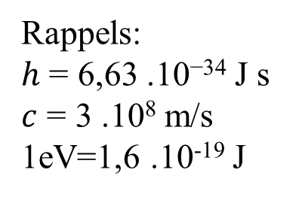
6. On veut maintenant utiliser le dispositif précédent pour déterminer le travail de sortie d’un métal. On irradie le métal avec une longueur d’onde de 670 nm. La tension V₀ à appliquer sur l’électrode collectrice pour annuler le courant de photoélectrons est de -0.5 V.
Quel est le travail de sortie du métal en eV?
Data :
λ= 670 nm
V₀= -0.5 V
Rappels:
$h$ = 6,63 .10⁻³⁴ J s
$c$ = 3 .10⁸ m/s
1eV=1,6 .10⁻¹⁹ J

Slide 2

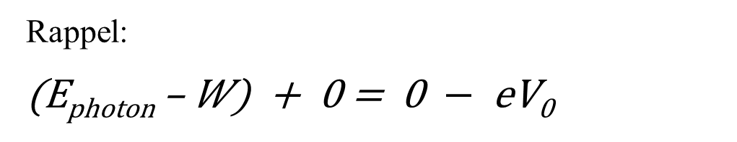
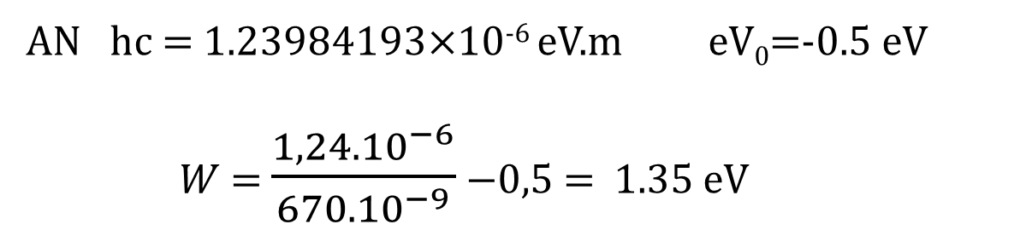
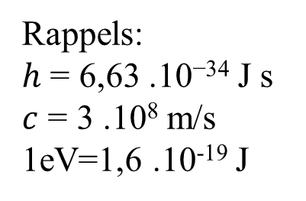
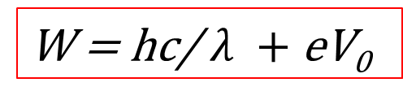
Quel est le travail de sortie du métal en eV?
Data :
λ= 670 nm
V₀= -0.5 V
Rappels:
$h$ = 6,63 .10⁻³⁴ J s
$c$ = 3 .10⁸ m/s
1eV=1,6 .10⁻¹⁹ J
Rappel:
(E_{photon} – 𝑊) + 0 = 0 $−$ eV₀
E_{photon} – $W$ = $−$ eV₀
E_{photon} = hc/ $λ$
W = hc/ $λ +$eV₀
AN hc = 1.23984193×10⁻⁶ eV.m eV₀=-0.5 eV
$W$= $\frac{{1,24.10}^{−6}}{{670.10}^{−9}}$ $−0,5$ = 1.35 eV
NB: Les travaux de sortie sont généralement compris entre 2,5 et 6eV
Un travail de sortie de 1,35eV est donc très très bas, le matériau qui s’en rapproche le plus est le Césium Cs(111) avec un travail de sortie de 1.59eV.

Slide 3
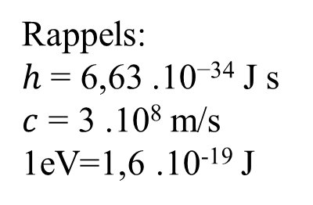
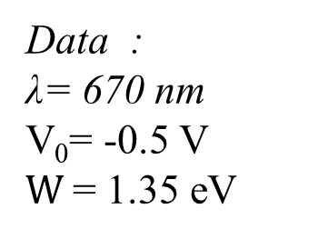
b) Quelle est la gamme de longueurs d’onde pour laquelle on observera l’effet photoélectrique ?
Data :
λ= 670 nm
V₀= -0.5 V
$W$= 1.35 eV
Rappels:
$h$ = 6,63 .10⁻³⁴ J s
$c$ = 3 .10⁸ m/s
1eV=1,6 .10⁻¹⁹ J

Slide 4

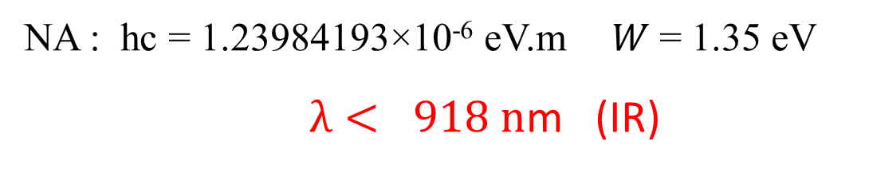


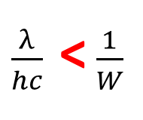
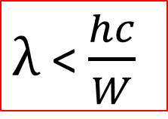
b) Quelle est la gamme de longueurs d’onde pour laquelle on observera l’effet photoélectrique ?
Data :
λ= 670 nm
V₀= -0.5 V
$W$= 1.35 eV
Rappels:
$h$ = 6,63 .10⁻³⁴ J s
$c$ = 3 .10⁸ m/s
1eV=1,6 .10⁻¹⁹ J
$$E_{photon}=W+ E_{photoelectron}$$
Pour que l’effet photoélectrique ait lieu il faut que l'énergie du photon soit supérieure au travail de sortie du métal.
$${ E}_{photon}>W$$
Sachant que : $E_{photon}=h. ν =\frac{hc}{λ}$
$\frac{hc}{λ}$ > $W$
$\frac{λ}{hc}$ < $\frac{1}{W}$
NA : hc = 1.23984193×10⁻⁶ eV.m $W$= 1.35 eV
$λ< 918 \text{n}$m (IR)
$λ$ < $\frac{hc}{W}$
cutoff wavelength

